Slide 1


波段先锋讲解
波段训练营
投资顾问执业证书编号A1120620070001
经传多赢讲师：曾文龙
基金从业执业证书编号A20250619007559
中国·广州

Slide 2

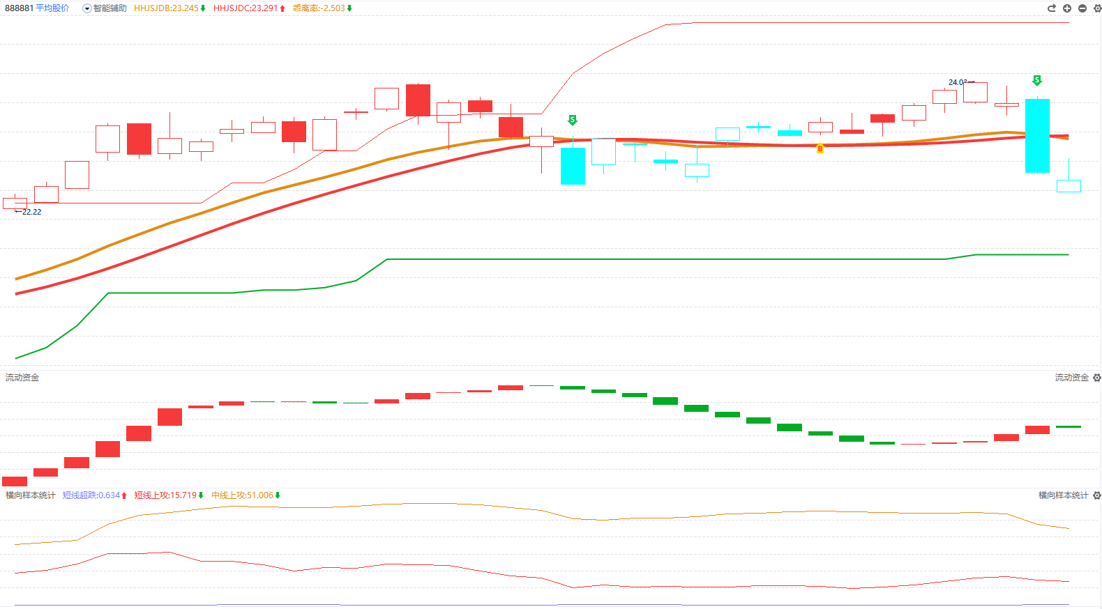
大盘分析
波段交易-趋势篇
主讲老师
曾文龙
执业编号
A1120620070001
部分指数维持牛线下移，大盘尚未企稳，短线市场情绪持续低迷；
左侧可重点观察横向样本统计的短线超跌数值递增信号，依托该信号进行控仓布局；
右侧则需等待短线上攻与中线上攻指标的向下趋势出现扭转，届时重点留意标志性中阳K线的出现，作为趋势转强的确认信号。
中国·广州

Slide 3
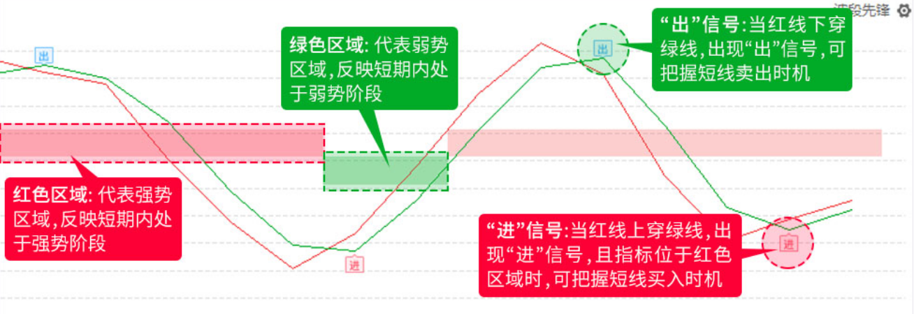
波段先锋指标
波段先锋为短线买卖指标
红色区域：代表强势区域，反映短期内个股处于强势阶段，是潜在的盈利机会区域 。
绿色区域：代表弱势区域，反映短期内个股处于弱势阶段，此时需谨慎操作，避免盲目抄底。
进信号：当红线上穿绿线时，且指标位于红色区域时，出现“进”信号，这是把握短线入场时机的关键提示，意味着个股短线或开启上涨行情 。
出信号：当红线下穿绿线时，出现“出”信号，提示大家把握短线离场时机，及时锁定盈利或止损。

Slide 4
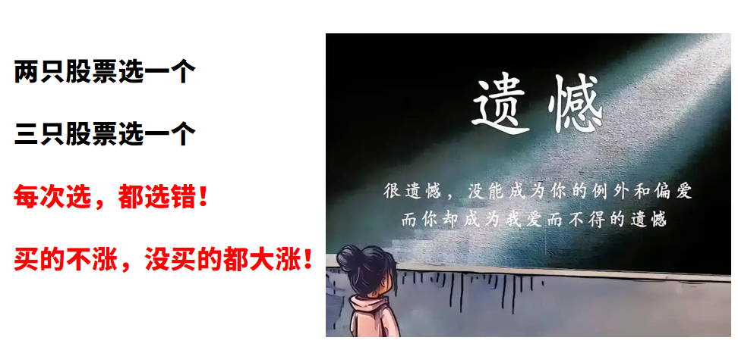
波段先锋解决实战难点

Slide 5
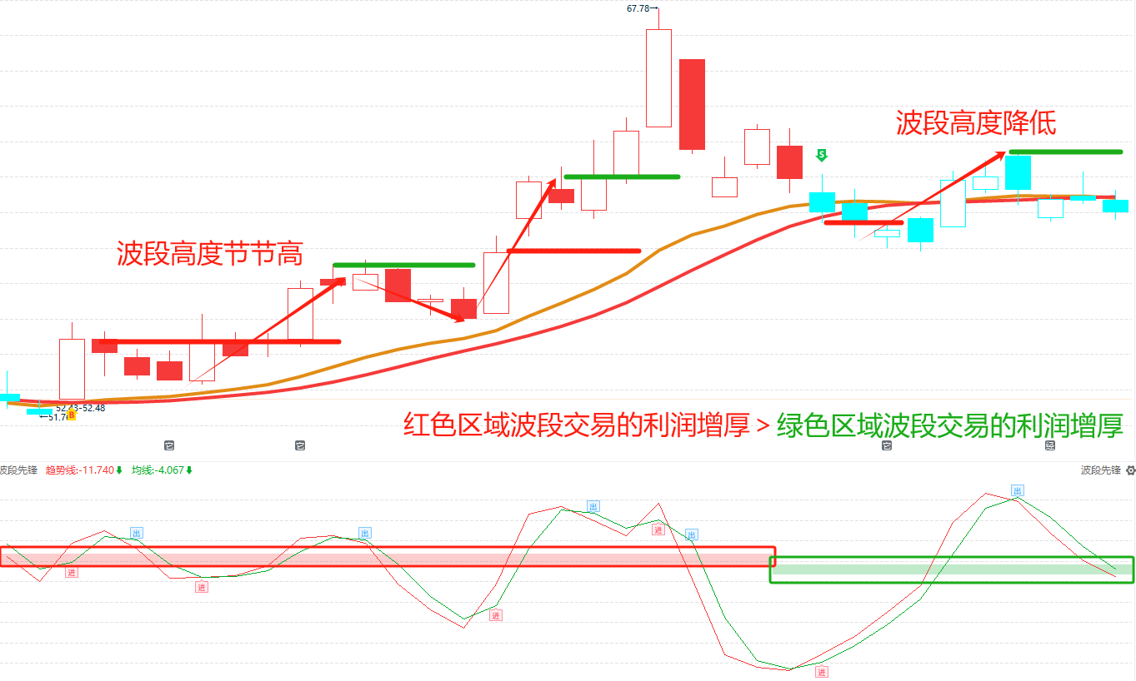
波段先锋-趋势分析
波段先锋，在红色区域做“进”，胜率更高；在绿色区域做“出”，止损更及时。
完善你的投资模式
1.做短线，红色区域-趋势！
2.买点来了到底要建什么样的仓位？-趋势！
3.向上涨的过程中什么时候加仓？-趋势！
4.什么时候获利减仓最佳？-趋势！
5.这个上升回档是真还是假？-趋势！
6.同板块挑选个股选择谁？-趋势！

Slide 6
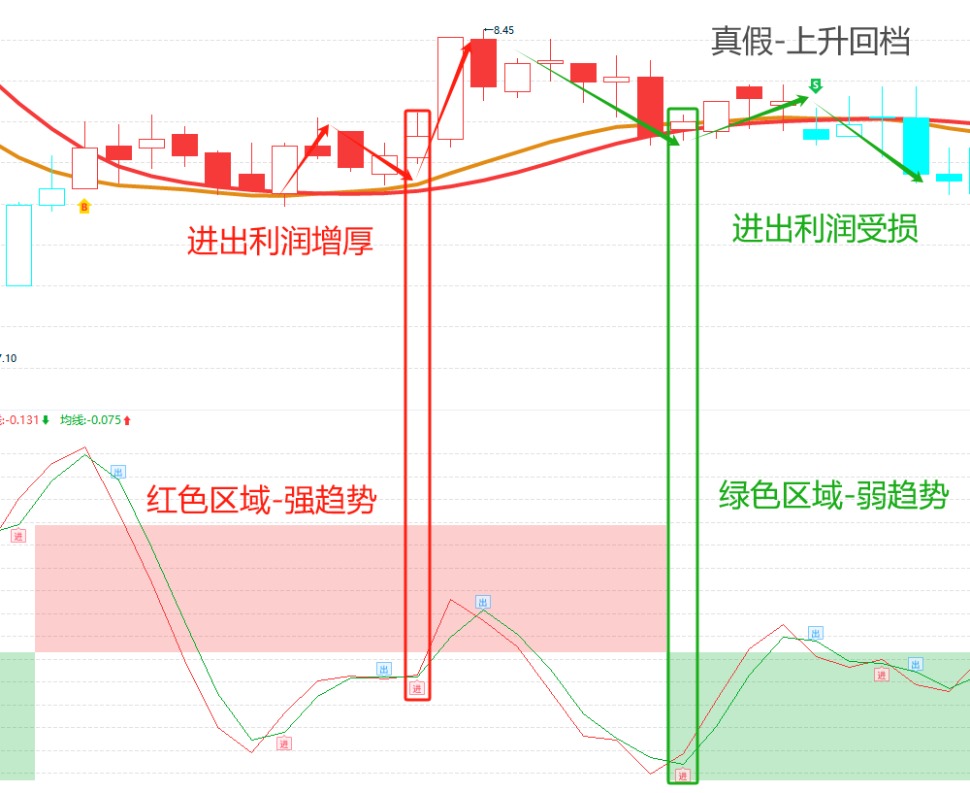
上升回档，真假一眼辨
红色区域（强趋势）-股价动能足，上升波段确定性高，持仓拿波段更稳；
绿色区域（弱趋势）：股价疲软，即便有反弹也难持续，此时谨慎操作！
不管是短线博弈回档机会，还是中长线做波段持有，波段先锋把“什么时候买（真回档+强趋势）、什么时候慎买（假回档+弱趋势）” 讲得明明白白 ！
不用再纠结K线、均线怎么看，跟着信号做，增厚利润、规避风险一步到位，普通散户也能玩赚波段！
上升回档
真回档？假动作？

Slide 7
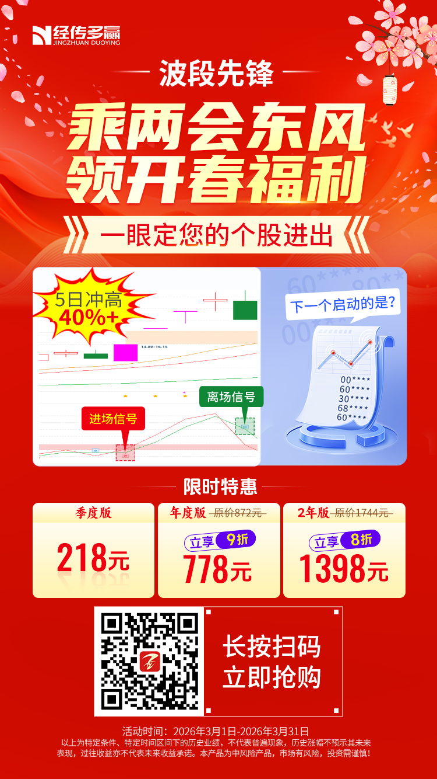
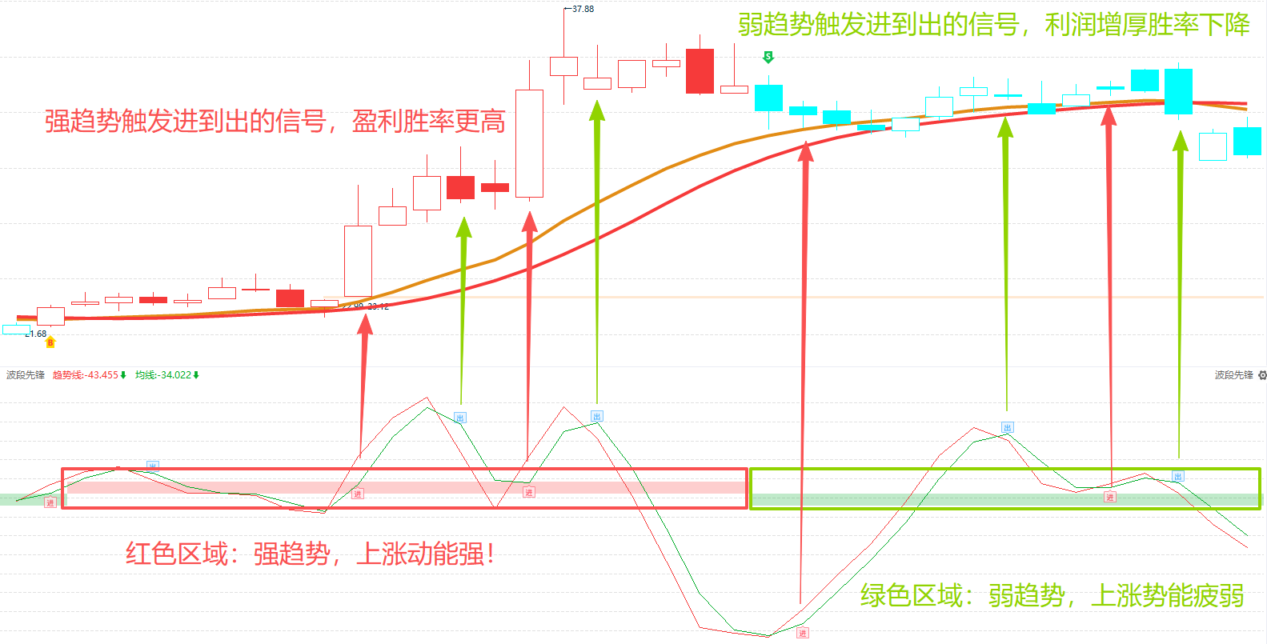
波段先锋-优惠福利！！

Slide 8
资金强化趋势
趋势的本质是市场合力的方向，而资金则是推动这种合力的直接力量。当某一标的（个股/板块）持续获得资金流入时，会形成正反馈循环，具体表现为：
1、供需关系的根本改变​​
趋势延续的核心是买盘力量长期强于卖盘。资金持续介入意味着有增量资金不断买入，导致股票的需求端持续旺盛。即使短期出现抛压（如部分获利盘了结），新增资金的承接力也能快速消化卖压，推动价格重心上移。反之，若资金持续流出，卖盘将逐渐压倒买盘，趋势必然终结。
2、预期的自我强化​​
资金的持续流入往往伴随市场对标的“逻辑认可度”的提升。例如，当AI公司因技术突破获得机构调研并持续加仓时，其成长性预期会被更多人关注，进而吸引更多资金跟进（包括公募调仓、游资炒作、散户跟风）。这种资金流入→股价上涨→预期强化→更多资金流入的循环，会不断延长趋势的生命周期。
没有资金推动的趋势只是“空中楼阁”，而资金持续介入的趋势才是“有源之水”。

Slide 9
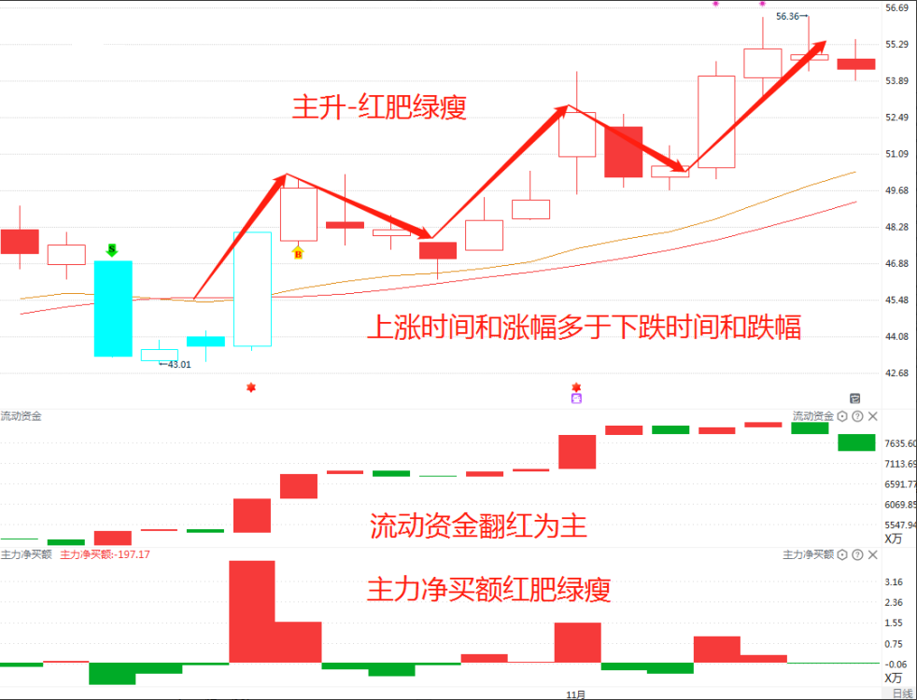
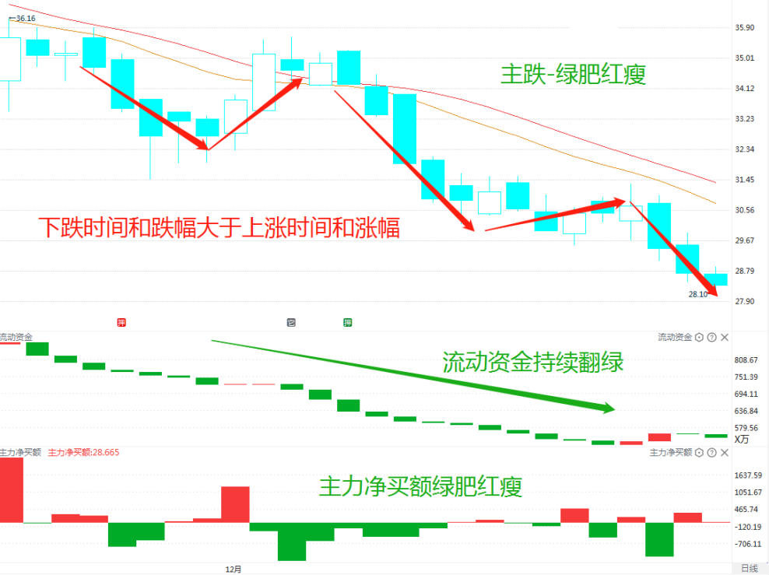
L1-资金分析
流动资金代表增量，延续。主力净买额代表涨幅强度：
流动资金翻红-主力净买额翻红：强者恒强，积极做多，持有资金同步翻红的标的。
流动资金翻绿-主力净买额翻绿：弱者恒弱，积极做空，规避资金同步翻绿的标的。
流动资金-主力净买额不同步：等待资金方向明确再参与或者寻找资金同步翻红的标的。

Slide 10
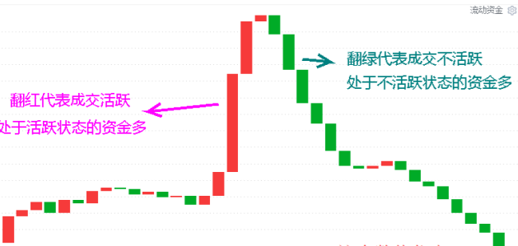
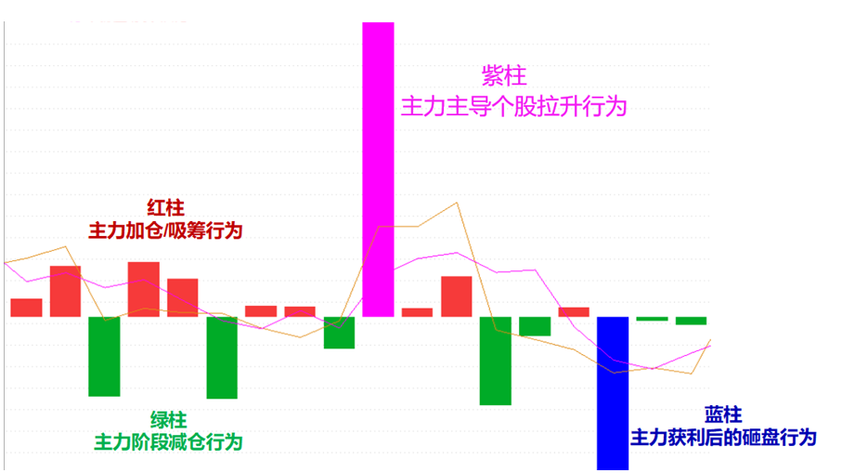
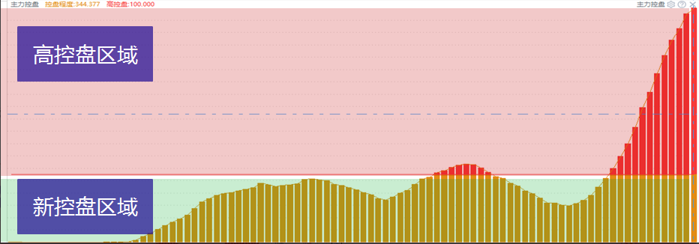
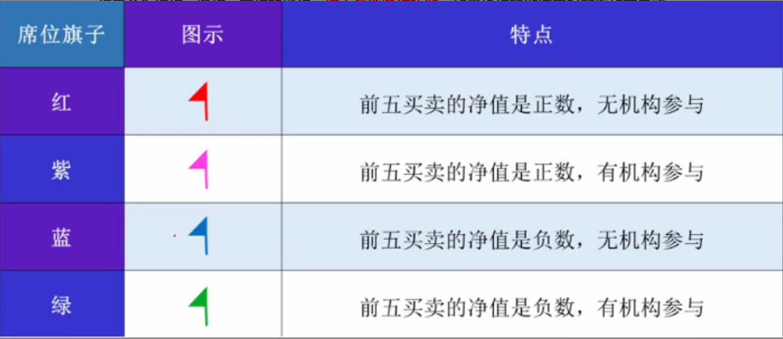
L2-资金
流动资金：持续翻红，交易活跃
主力动向紫色：主力强势进场主导拉升
主力控盘：主力资金筹码的锁仓意愿
紫旗：净买额为正，机构游资合力拉升

Slide 11
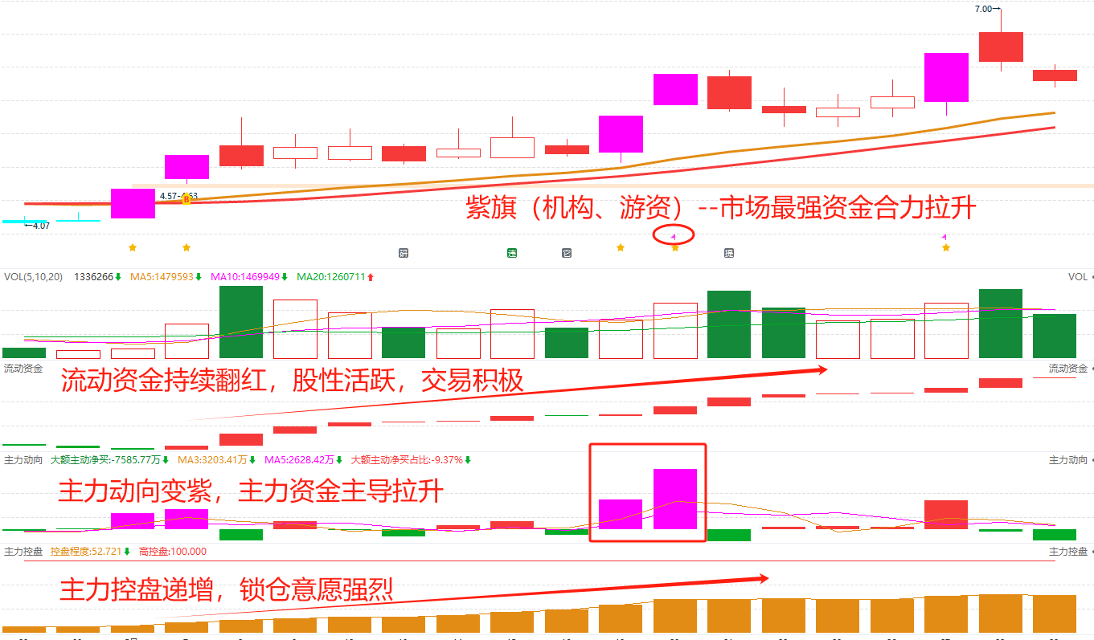
L2-资金组合
流动资金3天翻红
主力动向变紫
紫旗
主力连续控盘

Slide 12
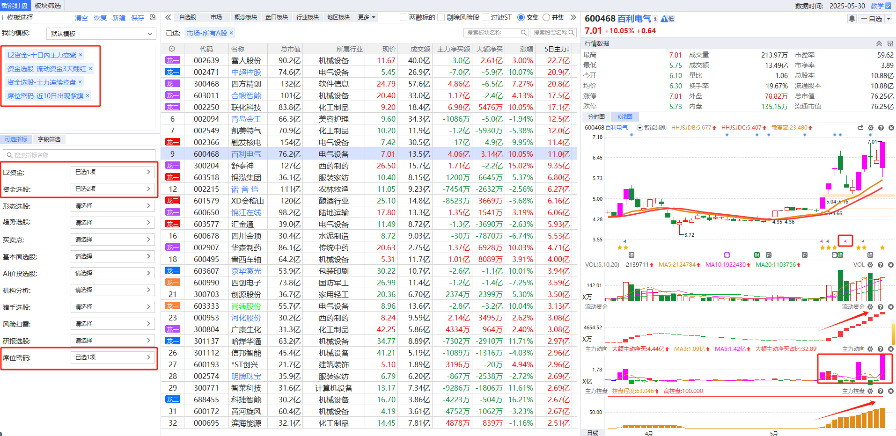
选股-智能盯盘
选个股步骤：
智能盯盘--勾选十日内主力动向变紫 ，流动资金3天翻红，
近10日出现紫旗，主力连续控盘。

Slide 13
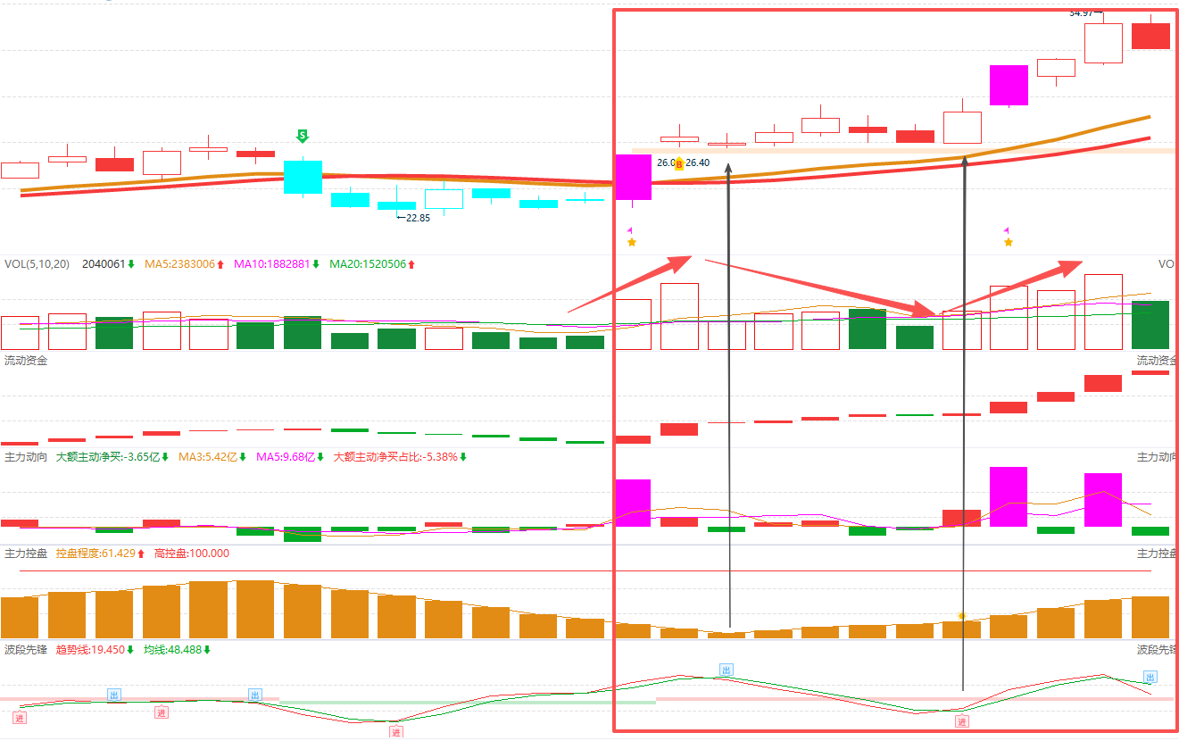
实践应用
有主流资金介入是最具辨识度的，要么强者恒强，要么当强不强离场。
“进”信号+成交量放大：确认资金进场，上涨概率提升​；
“进”信号+成交量萎缩：警惕资金跟进不足，易出现假突破​；
“出”信号+成交量放大：确认抛压释放，下跌趋势加速；​
“出”信号+成交量萎缩：短期可能反弹，但长期趋势仍需谨慎​。
“进”信号出现在支撑位（如前期低点、均线支撑）：操作安全性提升；​
“出”信号出现在压力位（如前期高点、均线压力）：离场信号更可靠​。

Slide 14
波段先锋-优惠福利！！

